Slide 1
CM内存优化
之 Bitmap与数据结构优化

Slide 2
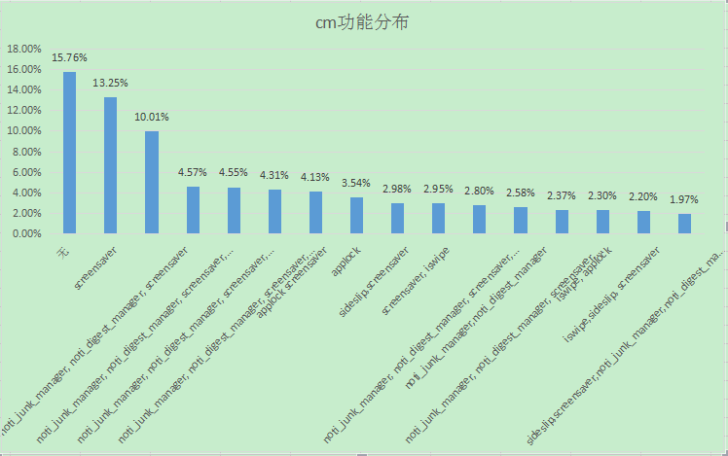
CM Service进程功能占比（2.18日 936万）

Slide 3
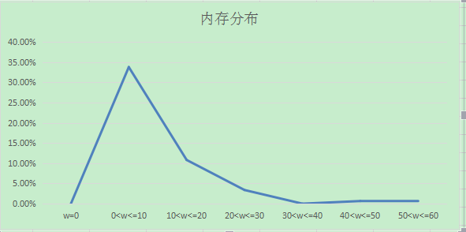
CM Service进程内存分布趋势

Slide 4
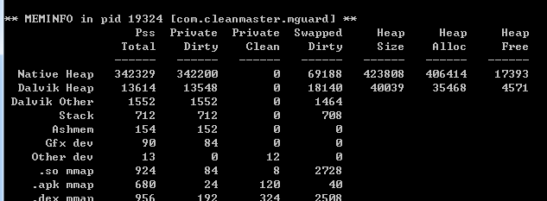
内存性能数据的获取
adb shell dumpsys meminfo [pkg]
cat /proc/meminfo
android monitor

Slide 5
获取当前进程的内存情况
Debug.MemoryInfo memoryInfo1 = new Debug.MemoryInfo();
Debug.getMemoryInfo(memoryInfo1);
Dalvik的PSS值 memoryInfo1.dalvikPss;
程序的PSS的值 memoryInfo1.getTotalPss());
>=API23
获取java-heap memoryInfo1.getMemoryStat("summary.java-heap"));
获取total-pss memoryInfo1.getMemoryStat("summary.total-pss"));

Slide 6
Bitmap使用（加载）
质量压缩
compress（format,quality,ByteArrayOutputStream）
format：压缩的格式。不同的格式，压缩效果不同（png除外）
0~100,表示要压缩成原来的质量的比例
大小压缩
BitmapFactory.Options options = new BitmapFactory.Options();
options.inJustDecodeBounds = true;
BitmapFactory.decodeResource(getResources(), R.id.tv, options);
int imageHeight = options.outHeight;
int imageWidth = options.outWidth;

Slide 7
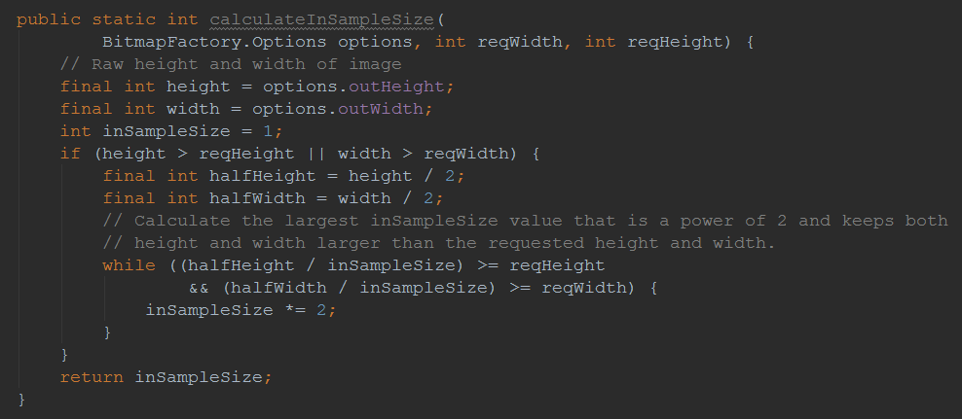
限制大小

Slide 8
Bitmap.Config
Bitmap.Config ALPHA_8 每个像素存储一个透明通道 1byte
Bitmap.Config ARGB_4444 低质量的像素存储 2byte
Bitmap.Config ARGB_8888 每个像素 4byte
Bitmap.Config RGB_565 2byte

Slide 9
复用Bitmap
BitmapFactory.Options.inBitmap 设置字段，decode方法会在加载Bitmap数据的时候去重用已经存在的Bitmap。这意味着Bitmap的内存是被重新利用的，这样可以提升性能，并且减少了内存的分配与回收。
使用inBitmap，在4.4之前，只能重用相同大小的bitmap的内存区域，而4.4之后你可以重用任何bitmap的内存区域，只要这块内存比将要分配内存的bitmap大就可以。这里最好的方法就是使用LRUCache来缓存bitmap。
https://developer.android.com/topic/performance/graphics/manage-memory.html

Slide 10
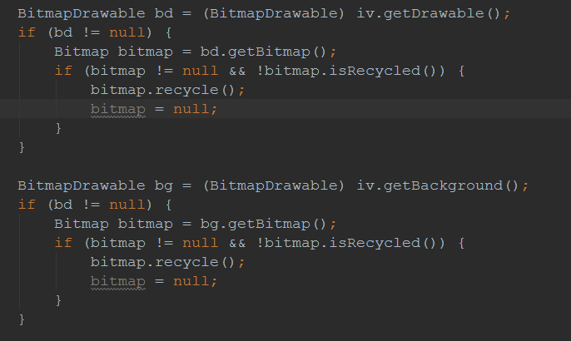
Bitmap使用（释放）
手动释放Bitmap
调用bitmap.recycle之后，这个Bitmap如果没有被引用到，那么就会被垃圾回 收器回收。如果不主动调用这个方法，垃圾回收器也会进行回收工作，只不过 垃圾回收器的回收时间不确定。所以我们需要主动调用recycle()。
手动释放ImageView引用的资源（Background，Src）

Slide 11
数据结构优化
使用SparseArray与HashMap
优势：避免了基本数据类型的装箱操作不需要额外的结构体，单个元素的存储成本更低数据量小的情况下，随机访问的效率更高。
劣势：插入操作需要复制数组，增删效率降低，数据量巨大时，复制数组成本巨大，gc()成本也巨大数据量巨大时，查询效率也会明显下降
修改引用类型

Slide 12
数据结构优化
静态方法
当方法调用不需要访问对象的字段，将方法设置为静态，调用会加速15%到20%。
减少不必要的全局变量
避免创建不必要的对象
例如StringBuilder代替String，减少对象的创建就能减少垃圾收集，从而减 少cpu调度
使用系统的API
String.indexOf()
String.lastIndexOf()
System.arraycopy

Slide 13
谢谢大家

